Slide 1








Proyecto interinstitucional de prevención combinada del VIH

Slide 2
Antecedentes
Asignación al joint team de Colombia de USD 180.000 para 2018 y USD 180.000 para 2019
Reunión del equipo interagencial y expresión de interés de 4 Agencias del SNU: OPS/OMS, UNFPA, PNUD y ONUMujeres
Análisis de brechas en la respuesta nacional para decidir el área de trabajo conjunto
Elaboración de un Plan conjunto de trabajo interagencial de VIH sobre prevención combinada del VIH, a implementar en la ciudad de Bogotá, tomado como base las fortalezas técnicas de cada organización. Aprobación, por ONUSIDA, en diciembre 2017.
Presentación de la propuesta a la Secretaria Distrital de Salud y obtención de su aprobación

Slide 3
Antecedentes
Integración de la Secretaria Distrital de Salud y del equipo de Fonade, implementador del Proyecto de VIH del Fondo Mundial, con el equipo interagencial
Análisis de situación epidemiológica y de la respuesta en Bogotá del VIH por parte del equipo, basado en la informacion del Proyecto de VIH del Fondo Mundial y la SDS.
Elaboración, en proceso, del proyecto con metodología de marco lógico, y nueva denominación del mismo: “Proyecto interinstitucional de prevención combinada del VIH”. Focalización poblacional: jóvenes de 14 a 28 años, pertenecientes a poblaciones clave (HSH y mujeres Trans). Focalización geográfica: 4 barrios de Bogotá que reúnen diferentes características de las poblaciones clave seleccionadas.
2018: año preparativo y 2019 año para la implementación de la experiencia demostrativa.
Elaboración del marco operativo de trabajo, de manera conjunta por el equipo técnico, en proceso

Slide 4
Participantes del Equipo Técnico
Organización Panamericana de la Salud (OPS) / Organización Mundial de la Salud (OMS)
Programa de las Naciones Unidas para el Desarrollo / PNUD-
Fondo de Población de las Naciones Unidas / UNFPA
Organización de las Naciones Unidas dedicada a promover la igualdad de género y el empoderamiento de las mujeres /ONU Mujeres
Secretaría Distrital de Salud de Bogotá / SDS
Proyecto de VIH para Colombia, del Fondo Mundial de lucha contra el sida , la malaria y la tuberculosis

Slide 5
Participantes invitados
Ministerio de Salud y Protección Social
Sociedad Colombiana de Infectología
Liga de Lucha contra el Sida

Slide 6
Población Objetivo del proyecto
Jóvenes entre 14 a 28 años con énfasis en los grupos claves: Hombres que tienen relaciones sexuales con otros hombres - HSH - y Mujeres Trans.
Población beneficiaria secundaria:
Jóvenes de 14 a 28 años que se inyectan drogas.
Mujeres jóvenes de 14 a 28 años
Profesionales de servicios de salud

Slide 7
Focalización y definición geográfica
Se realizó el análisis de la información suministrada por la Secretaría de Salud de Bogotá y el Fondo Mundial para determinar las localidades y los barrios donde se desarrollará el proyecto, quedando así:
  Localidad de Chapinero, Barrio: Chapinero central
  Localidad de los Mártires, Barrio: Santafé
  Localidad de Kennedy, Barrios: Kennedy central y La Igualdad.

Slide 8
OPS / OMS
CONSULTOR: Instituto de evaluación de tecnologías en salud IETS

Slide 9

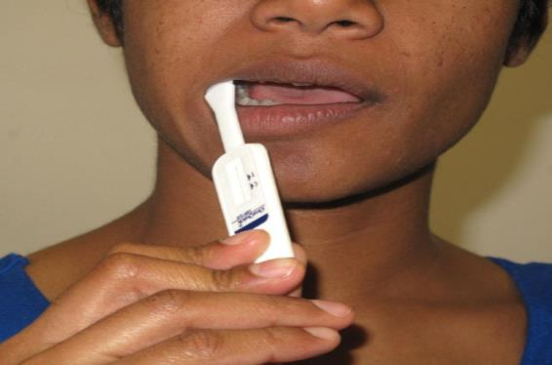

PrEP y Autoprueba

Slide 10

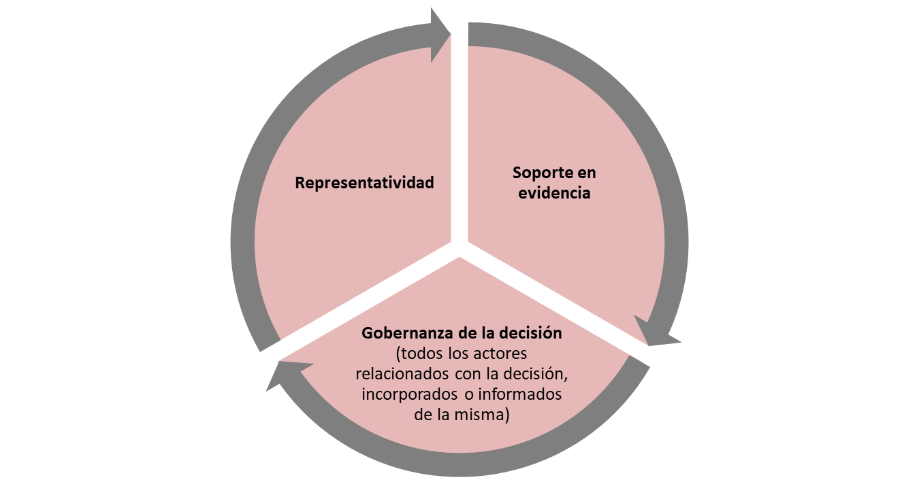

De participación mixta y de carácter privado
Con patrimonio propio
Marco legal: Código Civil, en la Ley 489 de 1998, en el Decreto Ley 393 de 1991 y en la Ley 1438 de 2011.
Corporación sin ánimo de lucro de ciencia y tecnología
¿Qué es el IETS?

Slide 11

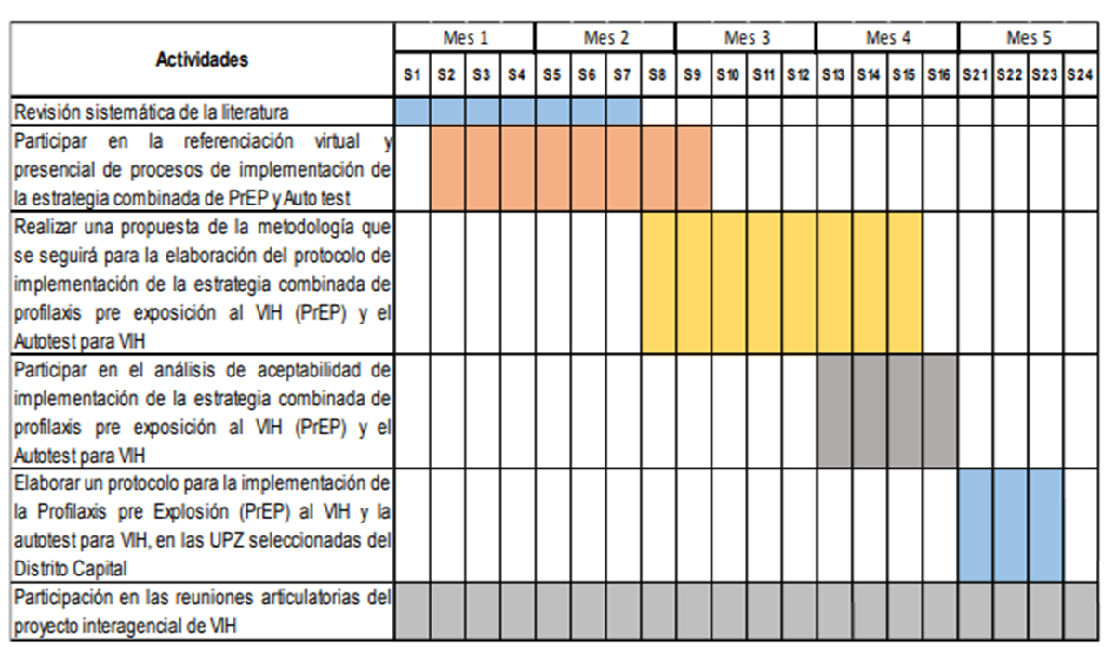
Metodología
FASE 1:
Revisión de la evidencia: RSL y referenciación virtual y presencial
World café: actores del sistema
Elaboración de un protocolo para la implementación de la profilaxis pre exposición al VIH (PrEP) y el Autotest para VIH, en los barrios seleccionados del distrito capital, como parte del componente biomédico de la estrategia de prevención combinada.
Análisis de aceptabilidad
Presentación Protocolo
2019
Fase 2:
Análisis de aceptabilidad en población del PrEP y el Autotest
Revisión de la evidencia
Grupos focales poblaciones clave
Fase 3:
Elaboración del protocolo demostrativo de PreP y autotest en poblaciones seleccionadas y aprobación por parte del comité de ética

Slide 12
Muchas Gracias!

